Slide 1
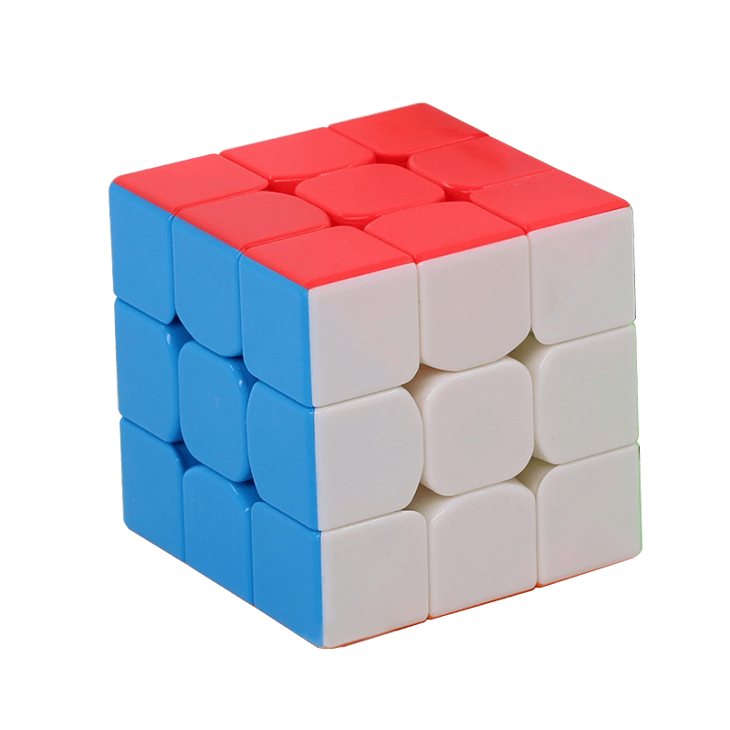
Rubik P.E.N.G
Proyecto I
Rubik P.E.N.G
Proyecto I
Integrantes: Pedro Araya
Esteban Ovando
Nicolás Colque
Gabriel Echeverría

Slide 2
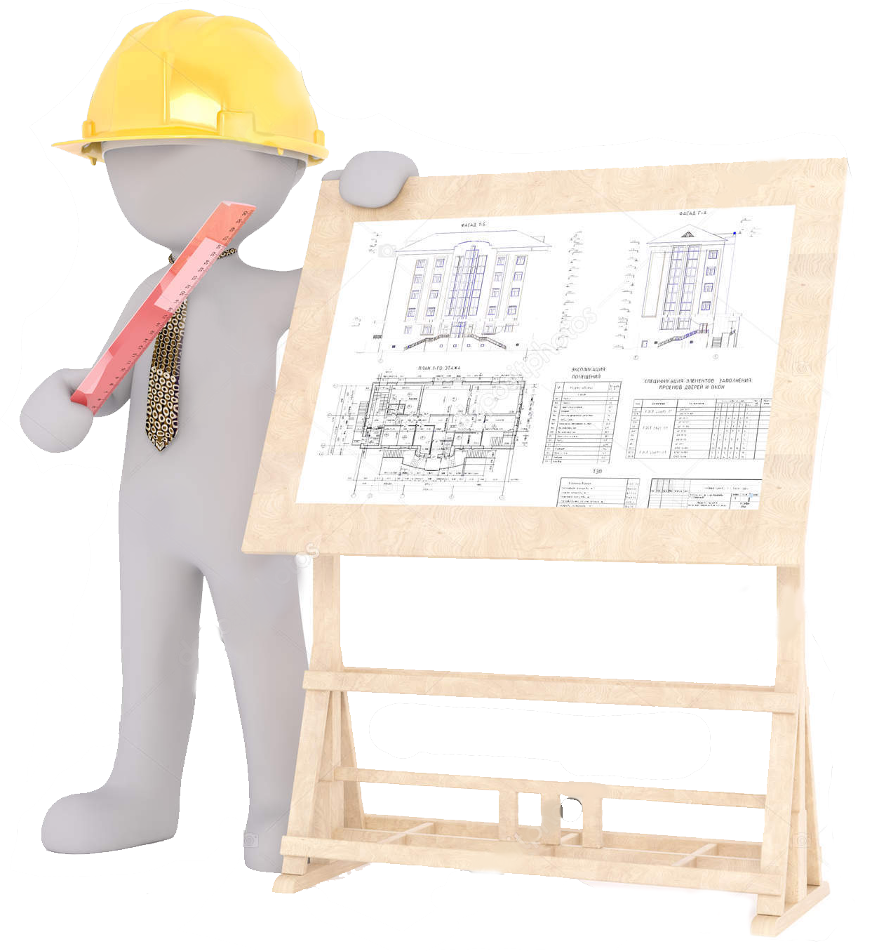
Para empezar...
Objetivos
Carta Gantt
Análisis y diseño de la Interfaz
Implementación
Demostración
Estado Final del proyecto
Conclusión

Slide 3
Objetivo General
Implementar un robot que opere mediante una aplicación permite armar el cubo rubik

Slide 4
Objetivos Específicos
Armar un Robot Lego de acuerdo al diseño que se escogió y comprobar si los movimientos que debe realizar estén funcionando correctamente.
Desarrollar un pseudocodigo con los movimientos básicos del Cubo rubik y posteriormente codificar el pseudocódigo a Python.
Diseñar un bosquejo de la Interfaz remota.
Estudiar las plataformas de desarrollo de una interfaz de control remota.
Desarrollar la Interfaz de control remota que permita al robot moverse mediante control remoto.
Prueba y Análisis de resultados.

Slide 5
Carta Gantt

Slide 6
Responsable de Actividad: Esteban Ovando

Slide 7
Responsable de Actividad: Gabriel Echeverría

Slide 8
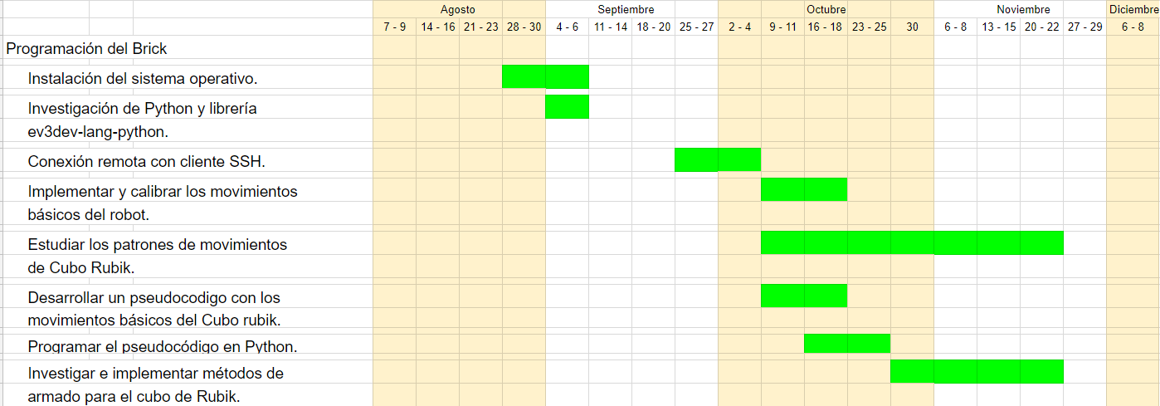
Responsable de Actividad: Nicolas Colque

Slide 9
Responsable de Actividad: Pedro Araya

Slide 10
Análisis y Diseño Interfaz

Slide 11
Especificación de requerimientos
Funcional No Funcional
Un robot lego (MindStorms EV3) que armará mediante comandos un cubo rubik con movimientos predeterminados.
Los movimientos costarán desde movimientos básicos a diferentes métodos de resolución para el cubo de rubik.
Los programas(movimientos del cubo) al final serán enviados al brick para ejecutarlo de ahí mismo.
Una aplicación de computador para la programación que se le hará al robot lego(EV3), está realizará una conexión remota para la ejecución de los comandos hacia el robot.
Desarrollar el proyecto del robot EV3 con un plazo determinado 4 meses.
Programar en el lenguaje de programación Python los movimientos que se le dará al robot.
se ocupará la plataforma de redmine para el seguimiento del proyecto.

Slide 12
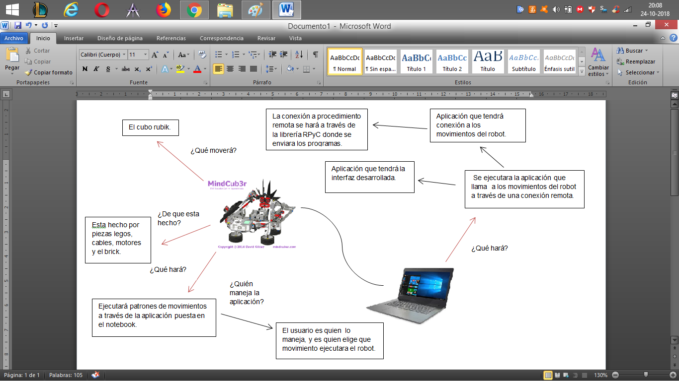
Arquitectura propuesta

Slide 13
Análisis de especificación de la interfaz
Pantalla de movimientos
Conexión

Slide 14
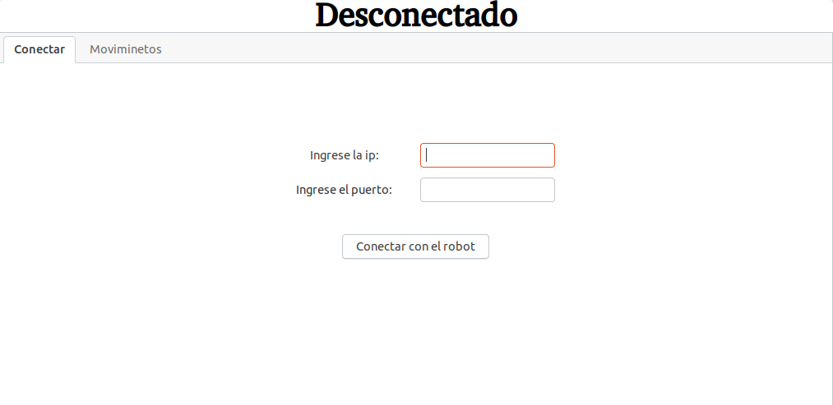

Slide 15
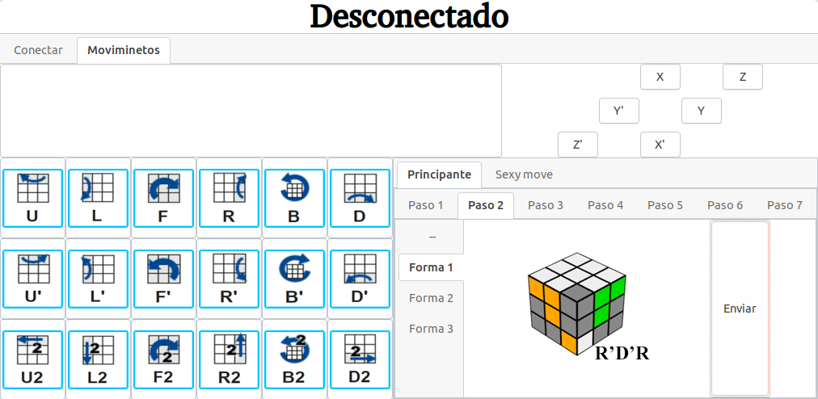

Slide 16
Implementación

Slide 17
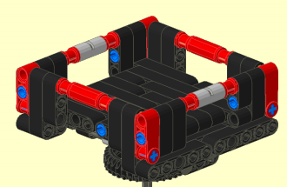
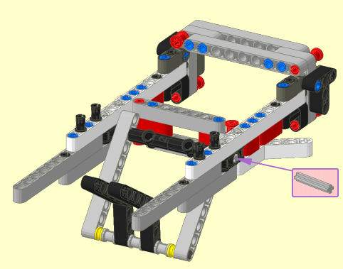
Descripción de los programas implementados
Función que realiza los movimientos base:
def flip(brazo, vueltas)
def girar_derecha(base, vueltas)
def girar_izquierda(base, vueltas)
def rotate_right(brazo, base, vueltas)
def rotate_left(brazo, base, vueltas)

Slide 18
Funciones Básicas
def U(brazo, base, vueltas): | def Uprima(brazo, base, vueltas)
def L(brazo, base, vueltas) | def Lprima(brazo, base, vueltas)
def F(brazo, base, vueltas) | def Fprima(brazo, base, vueltas)
def R(brazo, base, vueltas) | def Rprima(brazo, base, vueltas)
def B(brazo, base, vueltas) | def Bprima(brazo, base , vueltas)
def D(brazo, base, vueltas) | def Dprima(brazo, base, vueltas)

Slide 19
Diagrama de interacción entre programas
D
Dprima
Y
Yprima
rotate_right
rotate_left
girar_izquierda
girar_derecha
X
Xprima
flip
flip x 3

Slide 20
Diagrama de interacción entre programas
L
Y
X
D
X
Y

Slide 21
Demostración del Robot Peng

Slide 22
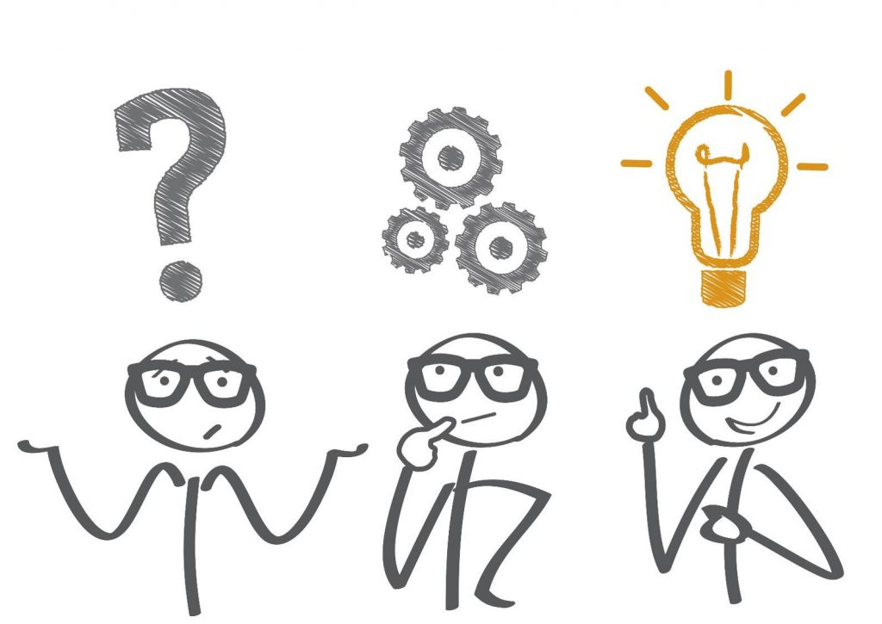
Problemas encontrados y soluciones
Problemas con el Cliente y Servidor.
Descalibración por base no centrada.
Dificultades con las librerías para el diseño de la interfaz.

Slide 23
Pruebas
Descripción |  | Resultado
Prueba I | Como primera prueba, al robot se le ordenó realizar cada patrón de movimiento, sin utilizar la interfaz remota. Para comprobar si cada patrón de movimiento el robot lo realiza adecuadamente. | El robot realizo cada movimiento correctamente, sin embargo, después de realizar una gran cantidad de patrones este se descalabraba e interfería con los siguientes patrones.
Prueba II | Como segunda prueba, el robot se le ordenó nuevamente realizar cada patrón de movimiento pero esta vez utilizando la interfaz remota. Para ver si los botones del robot funcionan correctamente. | La prueba se realizó exitosamente, ya que cada botón ejecuta el programa que debía realizar.

Slide 24
Estado final del proyecto
Movimientos del robot.
Conexión remota.
Interfaz de usuario.

Slide 25
Conclusión

Slide 26
Trabajo a Futuro

